Slide 1
Delrapport - strategi och målbild
God och Nära vård i Dalarna
2021-06-11
Notes:
Inventerat länet + Omvärldsbevakat län som har arbetat fram en gemensam strategi för GNV + Inspirationsdag förvaltningschefer 12/2 + förtroendevalda politiker 28/4

Slide 2
Styrgruppens arbetsdag 10 maj 2021
Notes:
Karin Grönberg dokumenterade visuellt

Slide 3
Notes:
Vi har gett oss ut på en resa som ska leda oss alla till målet

Slide 4
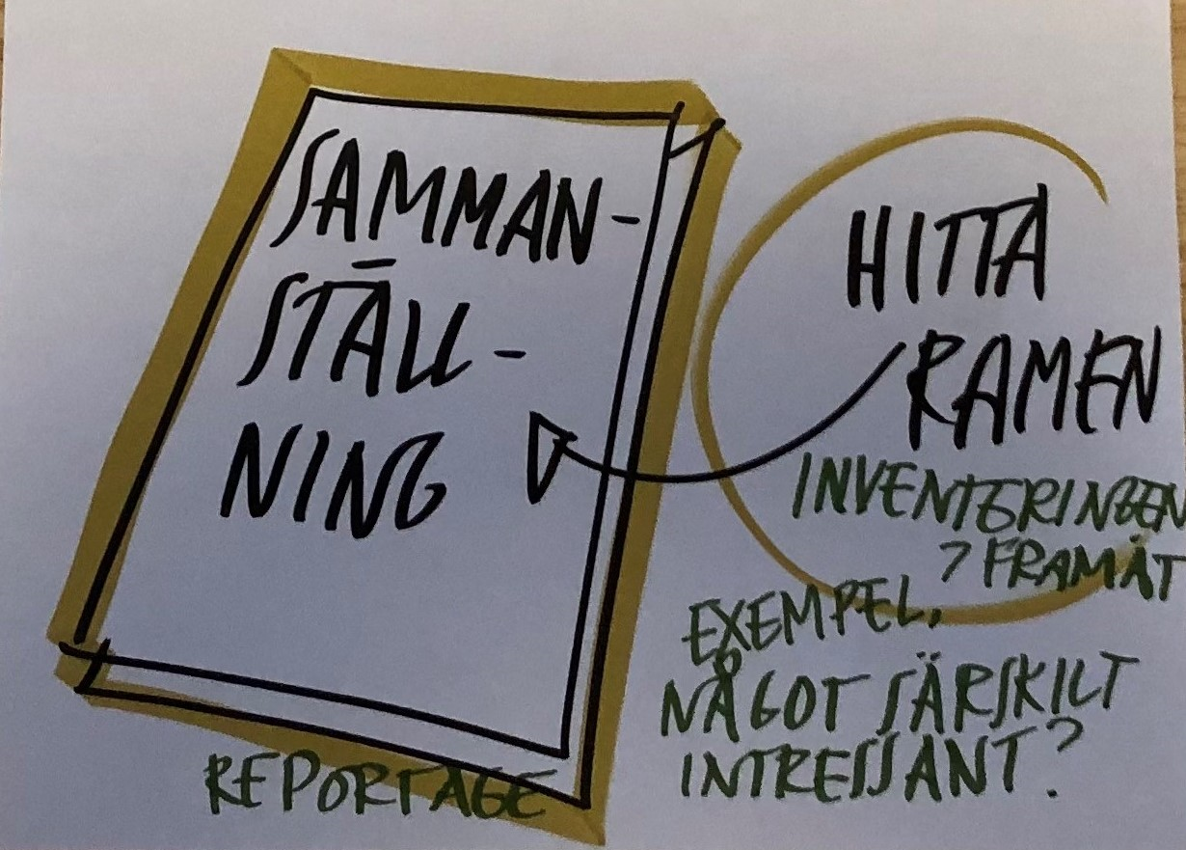
Färdplan – länsgemensam strategi för God och Nära vård i Dalarna
Notes:
Vi har valt att kalla detta för vår färdplan – och den första delen av planen har ni fått som en Delrapport

Slide 5
Målbild Inriktningen för en nära och tillgänglig vård – en primärprimärvårdsreform, riksdagsbeslut nov 2020, träder i kraft 1 juli 2021
”Hälso- och sjukvården bör ställa om så att primärvården är navet i vården och samspelar med annan hälso- och sjukvård och med socialtjänsten.
Målet med omställningen av hälso- och sjukvården bör vara att patienten får en god, nära och samordnad vård som stärker hälsan.
Målet bör också vara att patienten är delaktig utifrån sina förutsättningar och preferenser och att en effektivare användning av hälso- och sjukvårdens resurser ska kunna uppnås.”
Notes:
Primärvård innefattar all första linjens vård vilket bland annat innebär kommunal vård som enbart bedriver primärvård, olika mottagningar på och utanför sjukhuset och såklart vårdcentralerna.

Slide 6
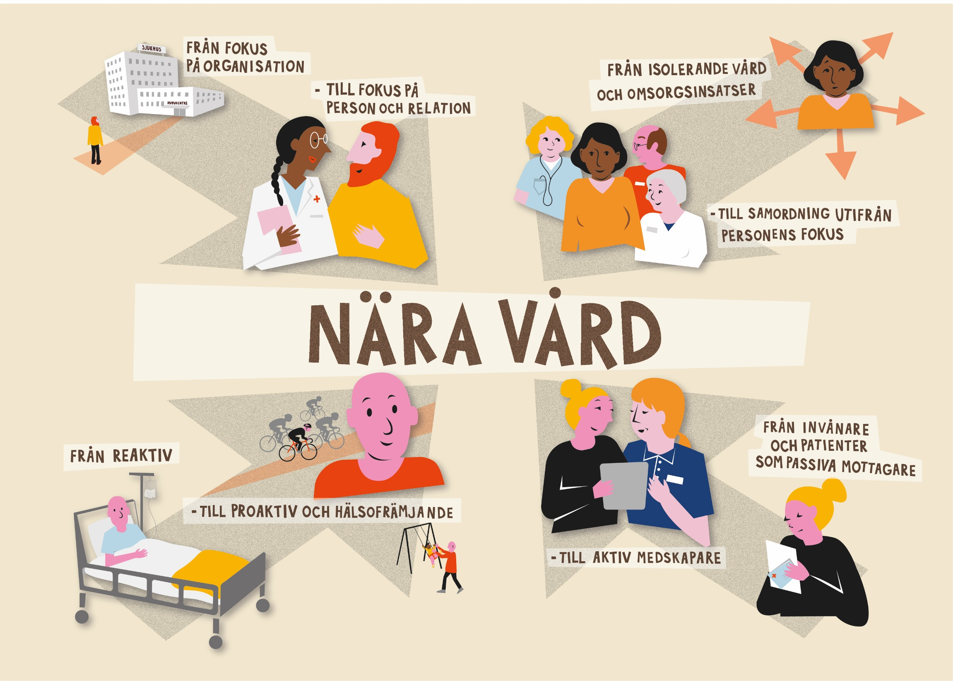
Notes:
SKR framhåller fyra fokusförflyttningar som särskilt viktiga.
Organisation Person, relation
Isolerade insatser Samordning utifrån personens fokus
Reaktiv Proaktiv och hälsofrämjande
Passiv mottagare Aktiv medskapare

Slide 7
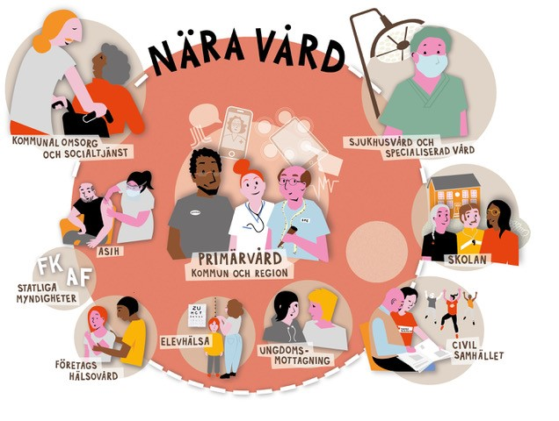
Notes:
Så här visualiserar SKR Nära vård:
I den nära vården är primärvården, som utförs av både kommuner som regioner, basen och har ett viktigt uppdrag att samverka med andra delar av hälso- och sjukvården. Den ska också samverka med till exempel socialtjänst och civilsamhället.
Det rosa mellanrummet i bilden beskriver den nära vården, en form av samverkanssystem som bildar ett kitt mellan olika verksamheter.
En viktig drivkraft när vi utvecklar nära vård är att fördjupa kunskapen om helheten och om vilka värden som skapas.
Man skulle kunna tala om ett skifte från en produktionslogik till en tjänstelogik, där vi fokuserar på det värde patienten får ut av tjänsten som helhet.
Med ett sådant synsätt blir det viktigt att se till patientens hela hälso- och vårdprocess, oavsett i vilken del av kedjan man själv är verksam.

Slide 8
Målbild – vår vision i Dalarna
Målområden/Strategiska områden – vilka områden som prioriteras i Dalarna
Enkla principer för hur samverkan ska lyckas i Dalarna
Nyckeltal – mått för att följa upp att vi lyckas nå dit vi vill i Dalarna
Definition av God och Nära vård – kärnvärden i Dalarna
Nuläget i Dalarna
Omvärlden
Notes:
Sammanställningen och resultaten från allt ovanbeskrivna lades till kunskap om relevant forskning som sen utgjorde grunden för att arbeta fram strategin. Styrgruppen formulerade nedanstående schematiska modell att arbeta efter.
Den färgade ringen har vi inte berört än i delrapporten.

Slide 9
Nära genom hela livet – gemensamt tillsammans
Dalarnas målbild
Notes:
Här använder vi oss av ord som vi tror kan skapa mervärde för våra medborgare och som har använts av både förvaltningschefer och förtroendevalda politiker under våra inspirationsdagar.

Slide 10
Nära för mig
Nära för alla
Nära i hela Dalarna
Nära mellan oss
Nära till hälsa
Notes:
Vi har brutit ned huvudmålbilden med fem Nära begrepp. Dessa Nära begrepp har vi sen försökt beskriva med ord som vi har hämtat från våra inspirationsdagar och från våra omvärldsplaner.

Slide 11
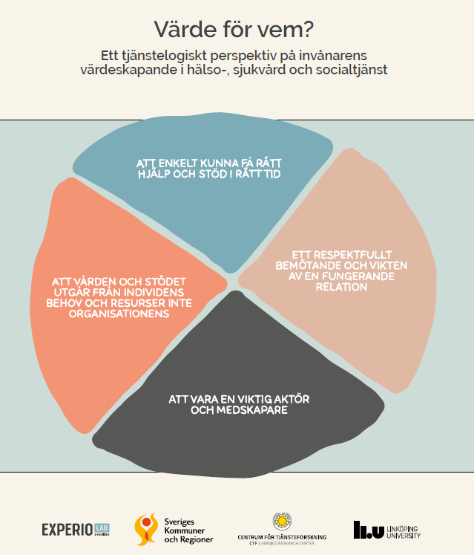
Nära för mig
Delaktig utifrån mina egna förmågor och behov
Blir bemött med respekt och tilltro
Notes:
Hälsolabs rapport om invånarnas tankar om vad som är värdeskapande med GNV
-Enkelt att få hjälp i rätt tid
-Respektfullt bemötande
-Viktig aktör o medskapare
-Vården utgår ifrån individens behov o resurser

Slide 12
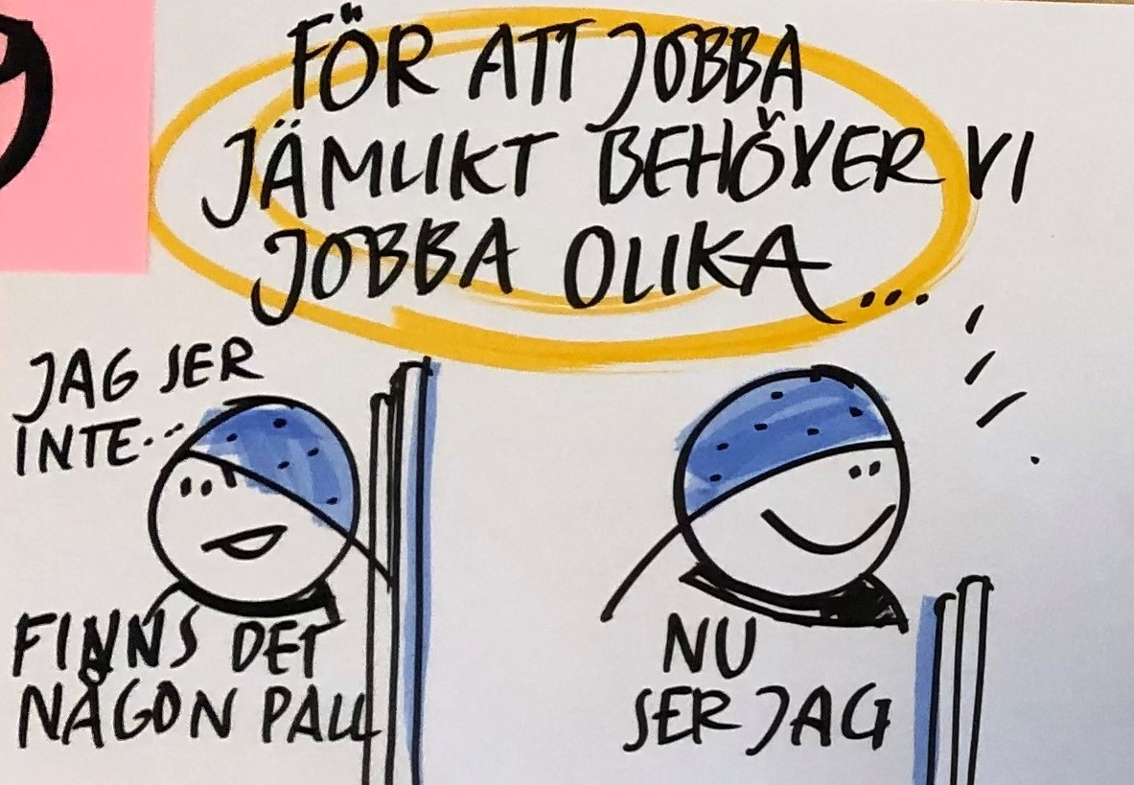
Nära för alla
En tillgänglig vård som är jämställd och jämlik - för barn och unga, för dig mitt i livet och för dig som är äldre.
Notes:
För att jobba jämlikt behöver vi jobba olika utifrån vem vi har framför oss.

Slide 13
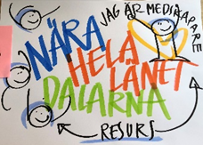
Nära i hela Dalarna
Oavsett var du bor i länet ska du få tillgång till likvärdig, individanpassad vård och stöd
Geografiskt eller via digitala lösningar

Slide 14
Nära mellan oss
Med tillit och prestigelöshet arbetar vi inom och mellan oss på ett gränsöverskridande och relationsskapande sätt.

Slide 15
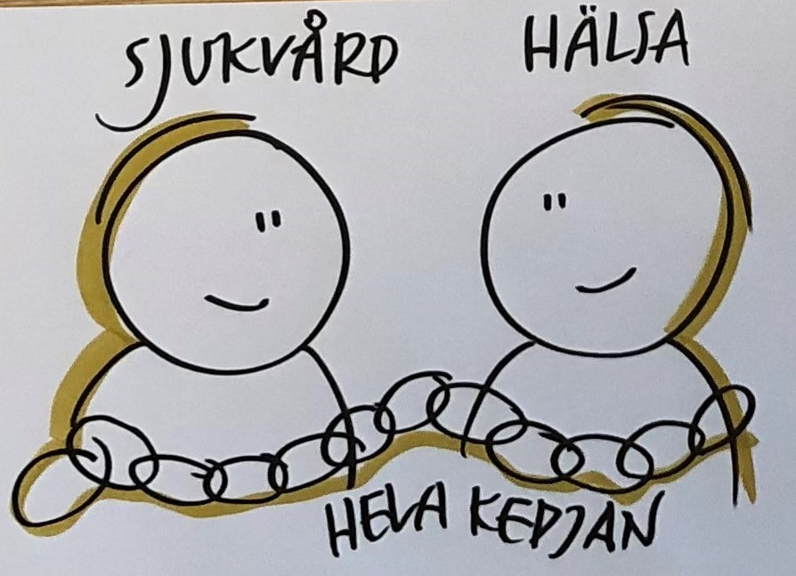
Nära till hälsa
Hälsofrämjande och förebyggande insatser utifrån var jag befinner mig i mitt liv.

Slide 16
Dalarnas målområden
Äldre
Barn och unga
Levnadsvanor
Psykisk hälsa
Primärvård
Rehabilitering, habilitering och försäkrings-medicin
Utgår ifrån våra lokala programområden (LPO) inom kunskapsstyrningen.
Där både kommun och region är representerande
Notes:
Utifrån våra Nära begrepp anser vi att inom vår kunskapsstyrning finns det lokala programområden (LPO), där både kommun och region är representerade, som kan vara bärare av dessa begrepp och förvalta dem.

Slide 17
Viktiga gemensamma värden för God och Nära vård i Dalarna
Jämlikhet
Samverkan
Tillsammans
Trygghet
Närhet
Effektivitet
Enkelhet
Samarbete
Individen i centrum
Notes:
På inspirationsdagarna ställdes frågan om vad man ville uppnå med God och Nära vård i Dalarna. Utifrån dessa svar har vi samlat de ord som flest personer skrev upp.

Slide 18
Notes:
Inspirationsdag för chefer 20210212

Slide 19
Menti 1
Notes:
Inspirationsdag för förtroendevalda 20210428

Slide 20
Menti 2
Notes:
Inspirationsdag för förtroendevalda 20210428

Slide 21
Enkla principer för att vår samverkan ska lyckas
Lyssna på varandra
Skapa enkla kontaktvägar och sömlöshet
Utgå ifrån befolkningen
Bygga vidare på det vi har lärt oss från pandemin
Skapa en gemensam kunskapsbas
Skapa en samverkanskultur tillsammans
Vara modiga och våga ta beslut
Notes:
Även dessa begrepp kom upp under inspirationsdagarna och som vi bedömer är viktiga för oss att tydliggöra.

Slide 22
Uppföljning och analys
Gemensam analys och uppföljning.
Analys av avvikelser.
Gemensamma indikatorer och målvärden tas fram för att följa det långsiktiga arbetet.
Förslag till indikatorer och process för gemensam analys kompletteras under hösten 2021 utifrån SKR:s framtagna indikatorer.
Notes:
Hälsolabs Värde för vem?

Slide 23
Länschefsnätverket, LCHNV 210611
Punkt 7 - Rapport: Om arbetet till en Färdplan – länsgemensam strategi för God och nära vård i Dalarna
Synpunkter: Synkning med redan framtagna indikatorer ( i t.ex. den kommande ÖK Barn och unga) måste tas i beaktande. Det är en utmaning att få med alla medarbetare och förankra arbetet med omställningen mot en god och nära vård.
Länschefsnätverket beslutade: att lägga informationen till handlingarna.

Slide 24
Återstående frågor
Planera för implementeringen av den konkreta färdplanen.
Systemledningen, hur/vem/vilka styr framåt
Giltighetstid för färdplanen
Remiss
Underskrift av färdplanen

Slide 25
Framtida planeringsdatum
Gemensam arbetsdag i höst, 25 oktober
Slutrapport av strategi och målbild årsskiftet 20/21

